Slide 1
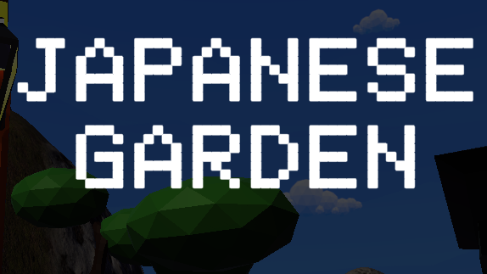
Programmentwurf Computergrafik
Tim Bader Daniel Erhard Xena Letters Sebastian Weber

Slide 2
Agenda
Grundlegende Idee
Modellierung mit Blender
Erstellung der Szene mit Unity
Demo
Fazit

Slide 3
Grundlegende Idee
„Eine Szene, die die japanische Kultur repräsentiert und zur Achtsamkeit und Selbst-reflektion einlädt.“
- Projektteam
Erstellung eines virtuellen japanischen Gartens
Festlegung auf chisen teien (Teichgarten)
Betrachtungsart kaiyu shiki (durch den Garten laufen)

Slide 4

Modellierung mit Blender
Designkonzept
Modelle
Animation

Slide 5
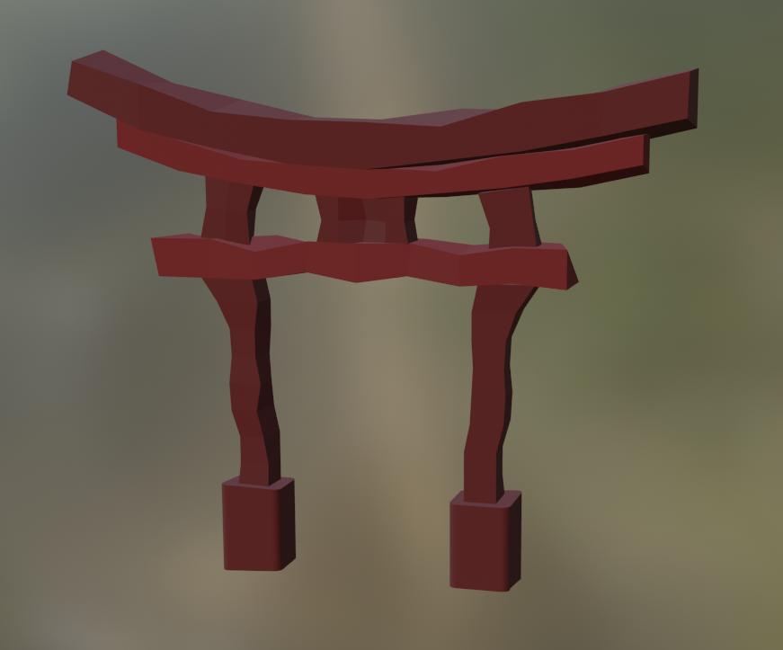
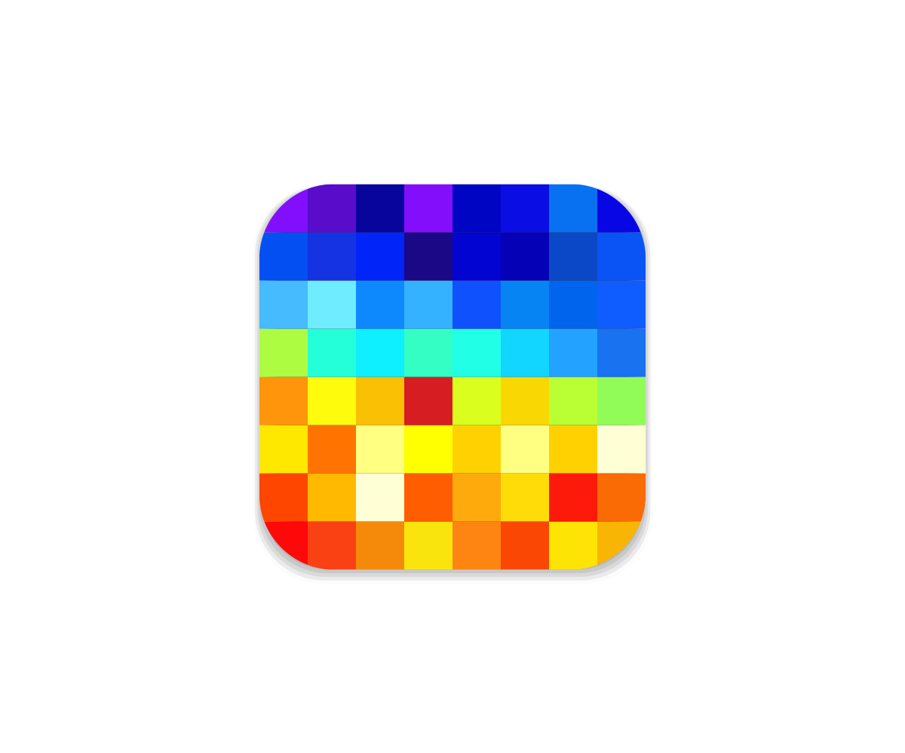
Modellierung mit Blender Designkonzept
… als Akzentfarbe​
… als Basisfarbe (Vegetation, Natur)
Low Poly Design
… als Farben für anorganische Dinge

Slide 6
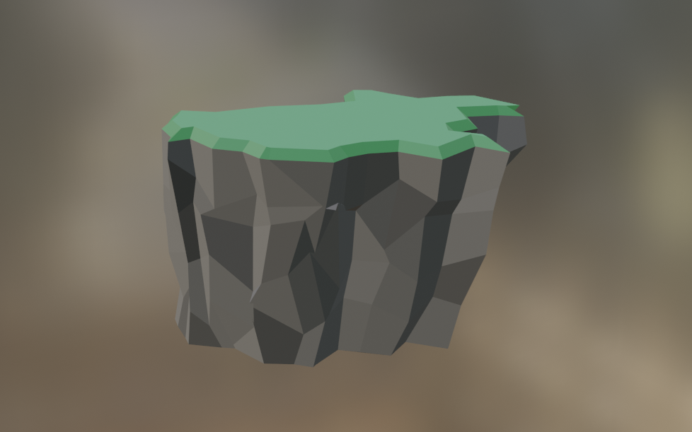
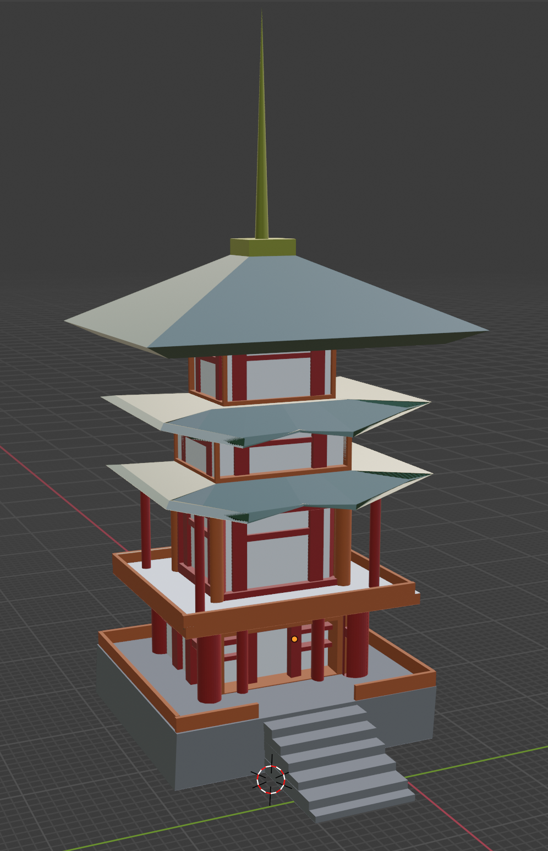
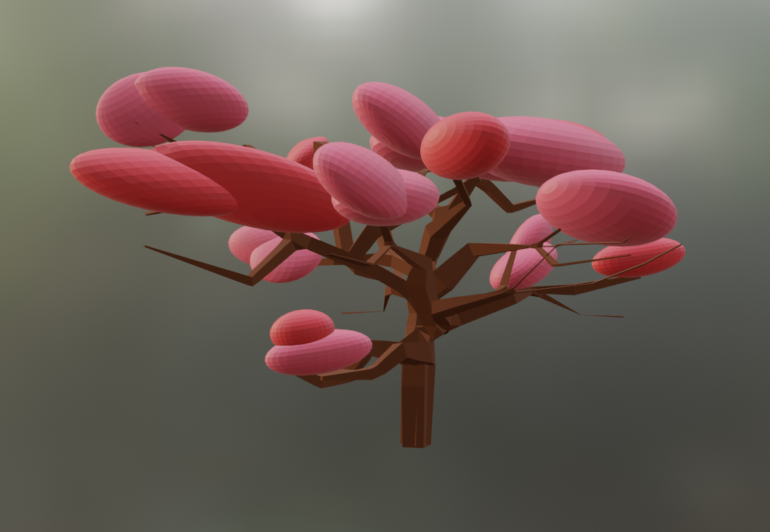
Modellierung mit Blender Modelle
19 Modelle in Blender
Eigene Texturen
Roughness (Rauheit)
Metallic (metallisch)
Spectacular (Farbintensität)
Unterteilung in Designelemente, Gebäude, Vegetation und Tiere
Text hinzufügen

Slide 7
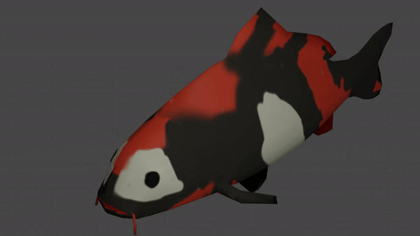
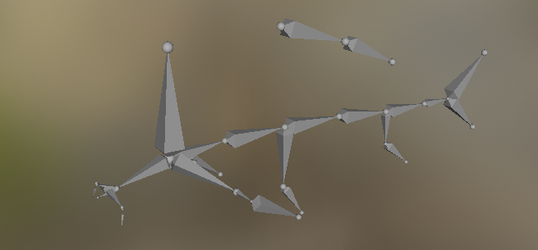
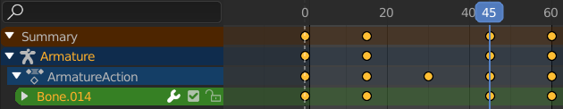
Modellierung mit Blender Animation
Erstellen eines Rigidbody (Knochengerüst)
Keyframes setzen
Positionen und Rotationen bestimmen
Gerenderte Animation
Rigidbody

Slide 8

Erstellung der Szene mit Unity
Umgebung
Objektrendering
Lichtquellen
Collider
Terrain
Player Controller

Slide 9
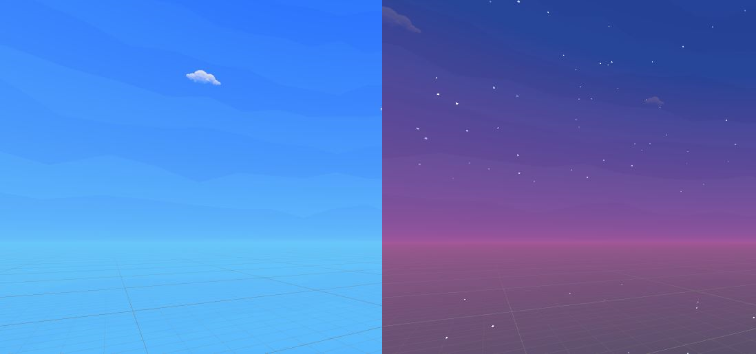
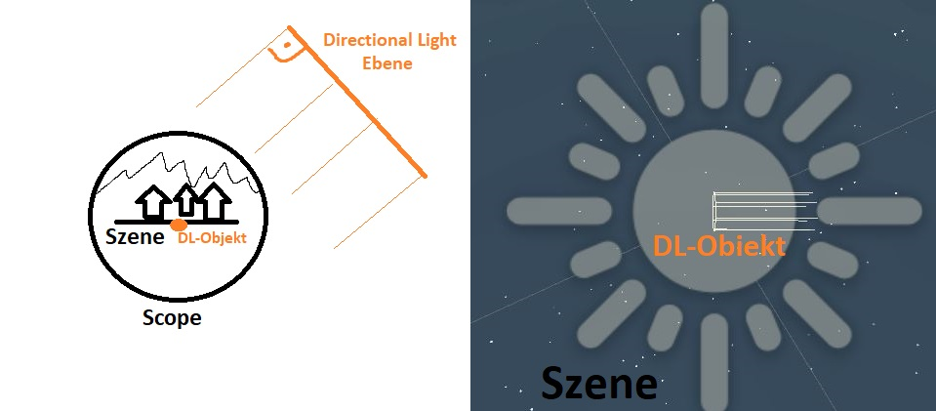
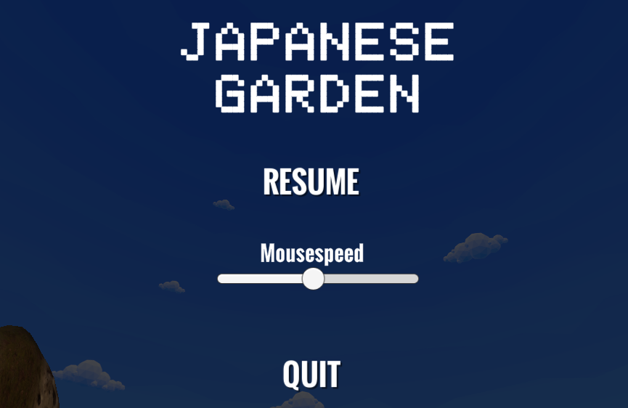
Erstellung der Szene Umgebung
Skyboxen für Tag & Nacht
Tag / Nacht Zyklus mit rotierender Sonne
Menü

Slide 10
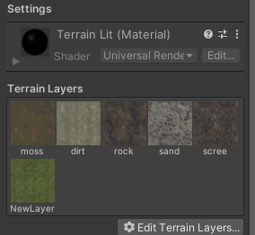
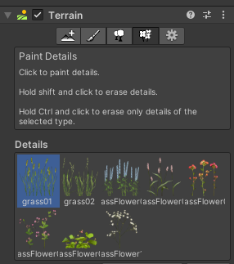
Erstellung der Szene Terrain
Modellierung der Landschaft: Berge, Flüsse etc.
Texturen zeichnen: Gras, Moos, Fels etc.
Details einfügen: Grashalme, Blumen
Terrain Details
Terrain Layers / Materials

Slide 11
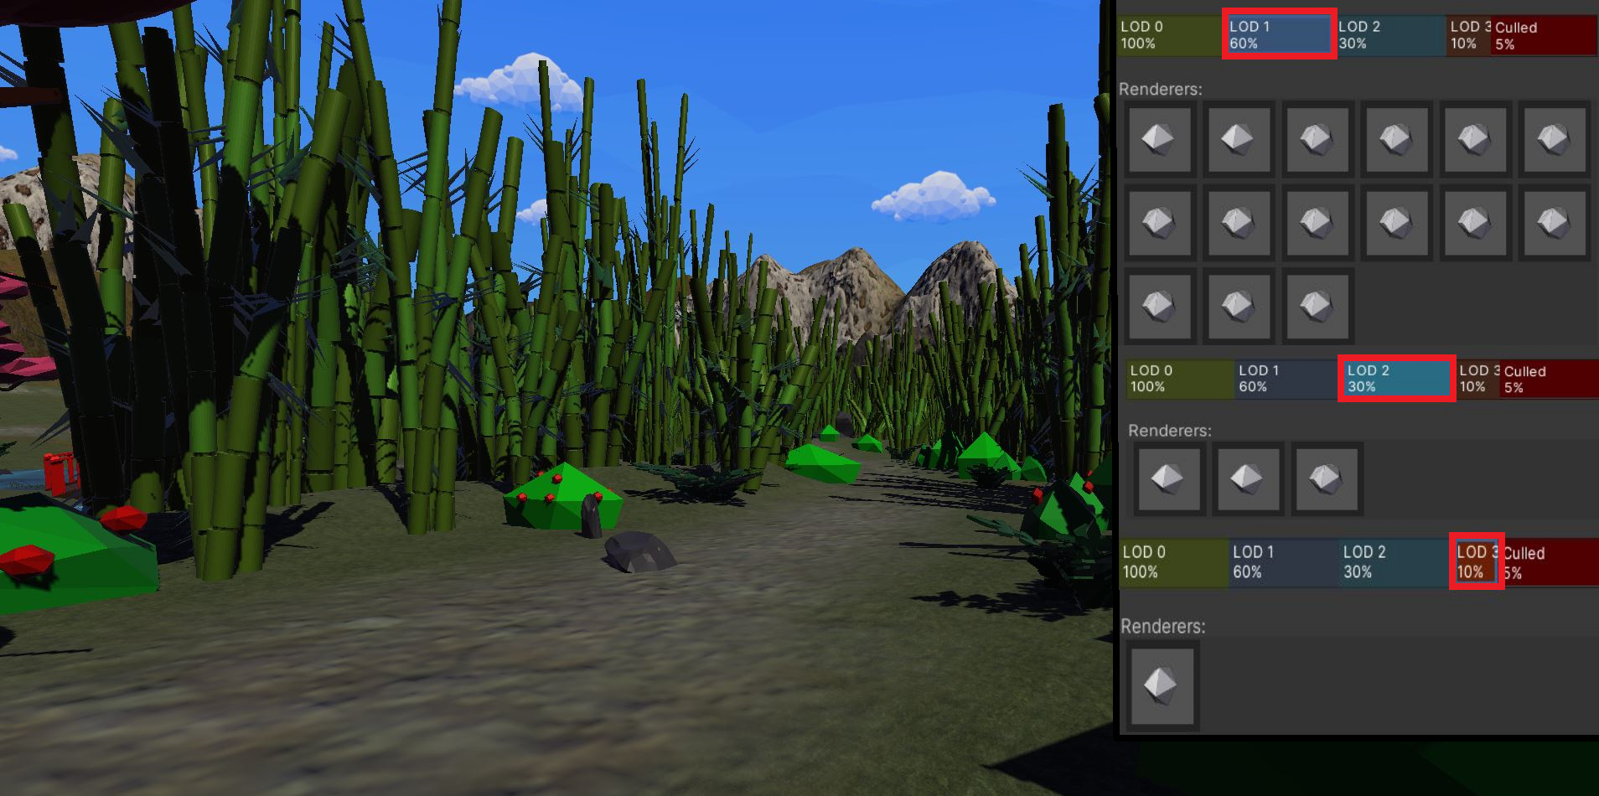
Erstellung der Szene Objektrendering
Viele Objekte brauchen viel Rechenleistung
LOD um Fokus (sowohl von Player als auch Rechner) auf das Wesentliche zu beschränken
Je nach Distanz wird nur ein vorgegebener Teil des Objekts gerendert.

Slide 12
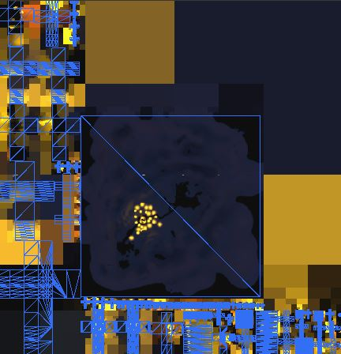
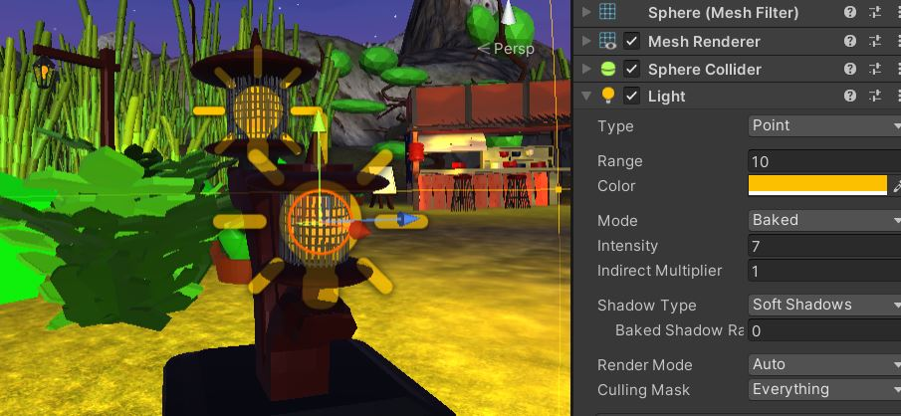
Erstellung der Szene Lichtquellen
Lightmap
Berechnung von Licht ist sehr rechenintensiv
Statische Lichtquellen können vorberechnet werden → Baking
Baking wird in einer Lightmap festgehalten
Objekt mit Lichtquelle

Slide 13
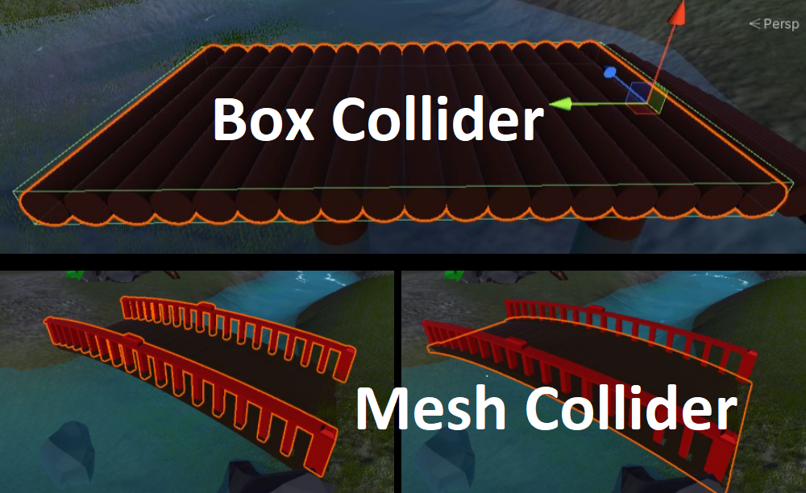
Erstellung der Szene Collider
Zwei verschiedene Arten von Collidern verwendet
Box Collider = Quader
Mesh Collider = mit Objekt identisches Mesh
Unterschied zwischen Box und Mesh Collider. Letzteres wird wegen schlechterer Perfomance nur selten angewandt.

Slide 14

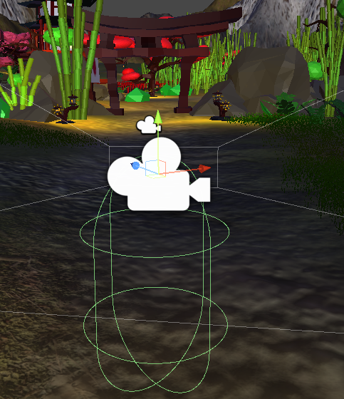
Erstellung der Szene Player Controller
Fortbewegung mit WASD-Tasten
Kamera ist Teil des Spielers
Kamerasteuerung per Mausbewegung
Simulation von Schwerkraft
Spielerobjekt mit Kamera

Slide 15

Demo

Slide 16
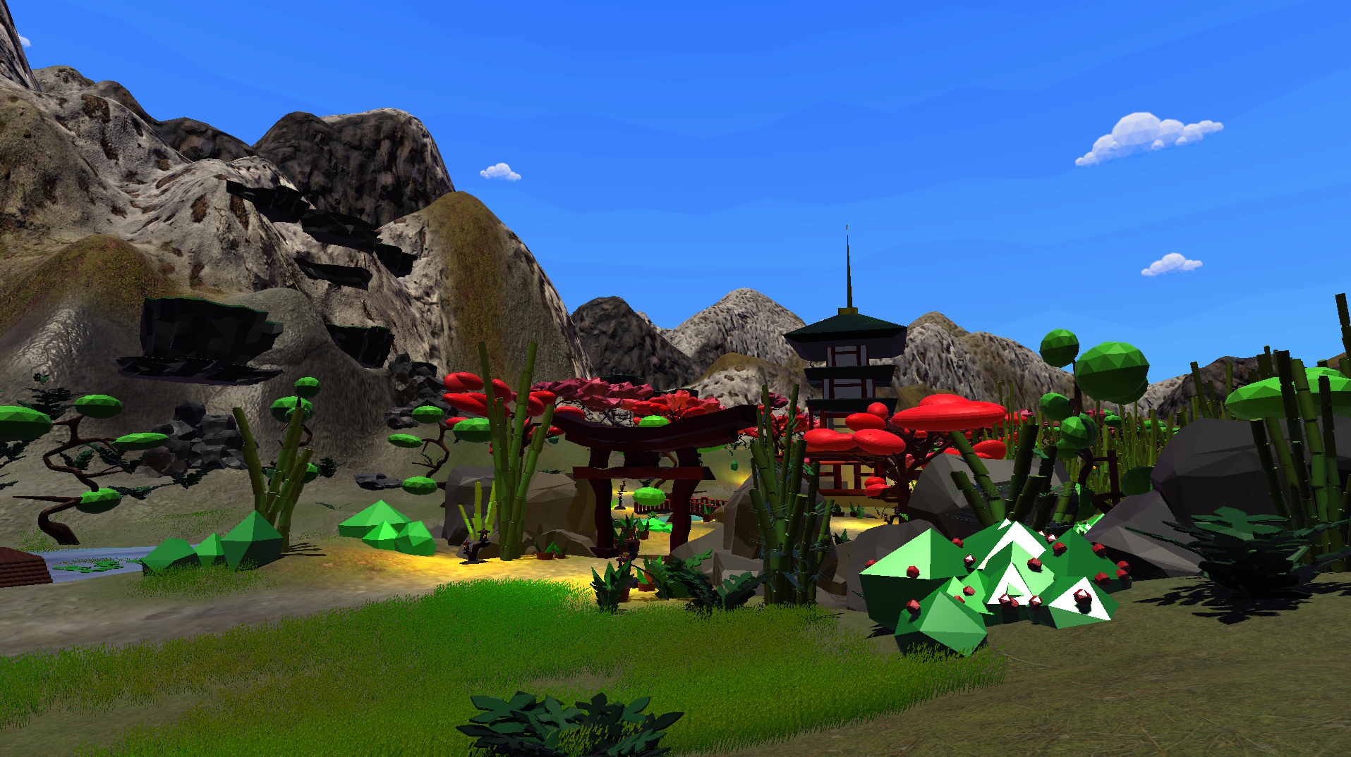
Fazit
Erfolgreiche Umsetzung der Szene
Eigene Objekte, viele Features
Gute Performance unter Windows
Ideen und Möglichkeiten für Weiterentwicklung
Mobile Browser oder App Version
Verwendung von Spielmechanik
Storytelling

Slide 17

Web Version selbst ausprobieren:
https://badertim.github.io/japanese-garden
Vielen Dank für Ihre Aufmerksamkeit!
ogy.de/op
Notes:
Kurzlink: https://ogy.de/op
verweist auf: https://badertim.github.io/japanese-garden
Deaktivierungslink: https://ogy.de/del.tepocekn39beskeh07vv
QR-Code generieren: https://ogy.de/op+qr

